Slide 1
カテーテルゼミ資料
開口幅推定 誤差原因調査 - 詳細版
井坂玄

Slide 2
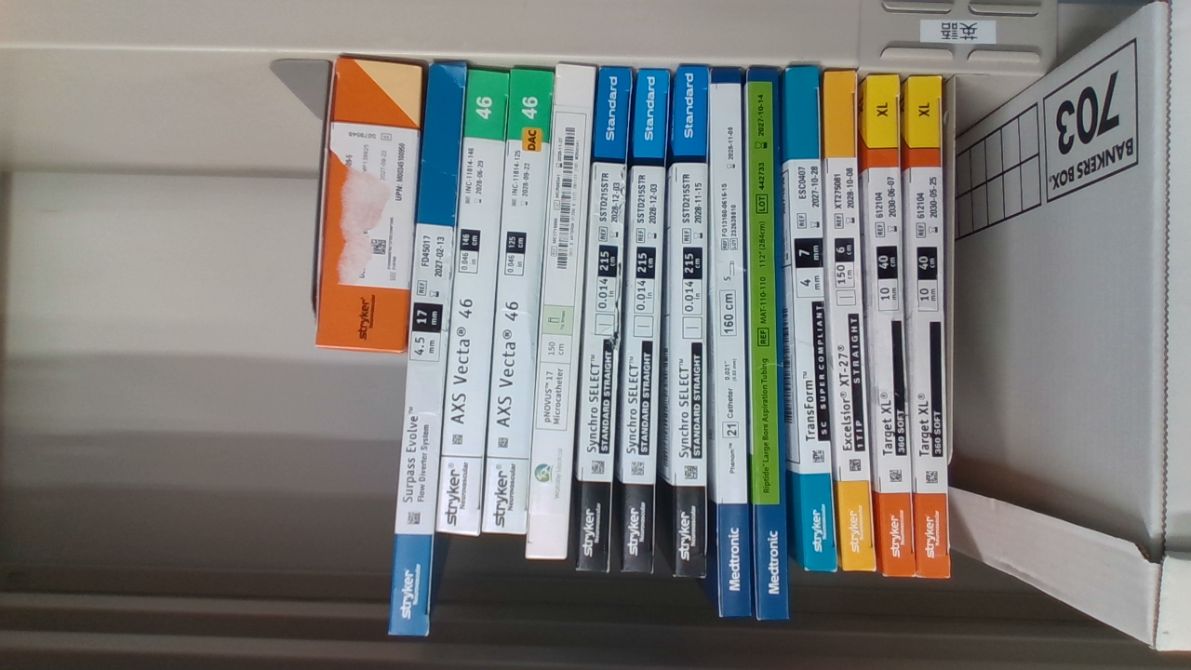
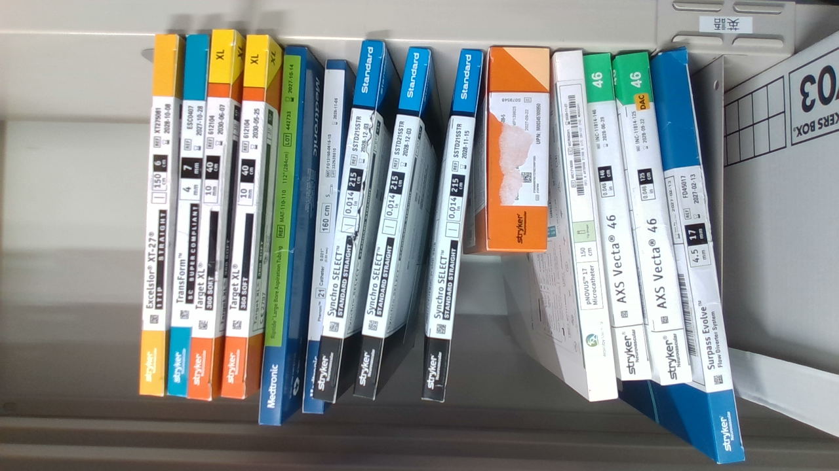
試験概要
カテーテル箱を同じ種類でまとめて配置した画像を100枚用意した．そのうち，
詰めて立てた画像を50枚
斜めに立てた画像を50枚
用意した．
詰めて立てた画像
斜めに立てた画像

Slide 3
試験結果
 | 誤差 ＜ 2㎜ | 誤差 ≧ 2㎜ | 認識失敗
件数 | 53 | 32 | 15
book_name | 2mm未満 | 2mm以上 | 認識失敗
TransForm | 60.0% | 30.0% | 10.0%
Target XL® | 40.0% | 40.0% | 20.0%
Synchro SELECT | 100.0% | 0.0% | 0.0%
Eccelsior® XT-27 | 40.0% | 50.0% | 10.0%
Surpass Evolve | 50.0% | 50.0% | 0.0%
AXS Vecta® 46 | 80.0% | 20.0% | 0.0%
pNOVUS 17 Microcatheter 150cm | 70.0% | 10.0% | 20.0%
Medtronic Phenom 21 Catheter 160cm | 50.0% | 20.0% | 30.0%
Medtronic Riptide Large Bore | 40.0% | 40.0% | 20.0%
stryker UPN: M00345100950 | 0.0% | 60.0% | 40.0%
全体 | 53.0% | 32.0% | 15.0%

Slide 4
認識パイプライン — 全11工程
工程 | 処理内容 | 対応コード | 調査結果
撮影 | RealSense D435iでRGB画像＋Depthを取得 | capture_burst.py
① OCR開始 | 文字認識を非同期で開始（SAM2と並行実行） | only_one_tilted.py
② SAM2実行 | グリッドサンプリングで候補マスクを多数生成 | infer_for_storage.py
③ OCR待機 | OCR結果を取得 | -
④ マスク選択 | OCR文字とSAMマスクをIoUで対応付け、fuzzスコア最大のマスクを採用 | match_book_name() | ①原因
⑤ 深度フィルタ | 背表紙深度中央値±30mmでマスクを絞り込み | save_masked_and_cropped() | 斜め影響
⑥ 背表紙帯補完 | 深度フィルタで削れた背表紙中心帯を復元 | complete_spine_band_after_depth_prefilter() | 斜め影響
⑦ 長方形判定 | マスク形状を判定し、M1/M2の分岐を決定 | analyze_mask_rectangularity() | 斜め影響
⑧ 側面除去リファイン（M1のみ） | OCR軸帯・列長さ・t幅クリップで側面を追加除去 | refine_mask_by_spine_column_length_after_depth() 他 | ②原因
⑨ 点群化 | マスク＋深度から3D点群を生成 | calculate_yaw()
⑩ 幅推定計算 | M1(px幅→距離変換) または M2(点群PCAスライス)で開口幅を算出 | estimate_book_width_from_filtered_mask_axis() 等 | ②原因
⑪ 結果保存 | 開口幅・把持点をJSON/CSVへ保存 | pca_result.json
①原因=マスク選択の欠陥(stryker/fail 15件) ②原因=最終幅計算の不安定性(Eccelsior/Riptide) 斜め影響=index 51-100で悪化

Slide 5
誤差追跡手法：3つのチェックポイント
■ 画像を目視せず、パイプラインが自動保存するログ／デバッグ画像だけから各工程時点の幅を再計算した。
誤差0 · 生マスク
誤差1 · 整形後マスク
誤差2 · 最終出力
工程④直後
工程⑦直後
工程⑩〜⑪
SAM2＋OCRで選ばれた直後、
深度フィルタより前のマスク幅
→
深度フィルタ＋背表紙帯補完＋
長方形判定を経た、工程⑧/⑩に
かける直前のマスク幅
→
M1(工程⑧⑩) または M2(工程⑩)
が実際に出した幅
誤差1が既に大きい書籍 → 工程②〜⑦（マスク選択〜長方形判定）を疑う
誤差1は正常なのに誤差2だけ跳ねる書籍 → 工程⑧・⑩（M1の側面除去リファイン／最終計算）を疑う
この切り分けにより、32件の誤差2mm以上ケースを「①マスク選択が原因」「②最終計算が原因」「③複合」に分類した。

Slide 6
誤差2mm以上 32件の内訳 — 書籍別
例: マスク選択が原因の14件中5件がstryker。最終計算が原因の9件はEccelsior®(3件)を筆頭に複数書籍に分散。

Slide 7
斜め配置（index 51-100）の影響
■ index 1-50は詰めて配置、51-100はわざと斜めに配置。斜めにすると側面が見え、それがマスクに巻き込まれる可能性を検証した。
index 1-50（詰めて配置）
index 51-100（斜め配置・側面が見える）
 | 誤差<2mm | 誤差≥2mm | 認識失敗 | root_cause: マスク選択/複合の割合
index 1-50（詰めて配置） | 32件 (64%) | 13件 | 5件 | 46% (mask+both 7/13)
index 51-100（斜め配置） | 21件 (42%) | 19件 | 10件 | 84% (mask+both 16/19)
斜め配置は認識失敗率がほぼ2倍（5→10件）。原因内訳も「マスク選択(入口)側」に大きく偏る（46%→84%）。
ただしstrykerとEccelsior®は両グループでほぼ同程度に悪く、斜め単独の問題ではない（工程④・⑧側の欠陥が別に存在）。

Slide 8
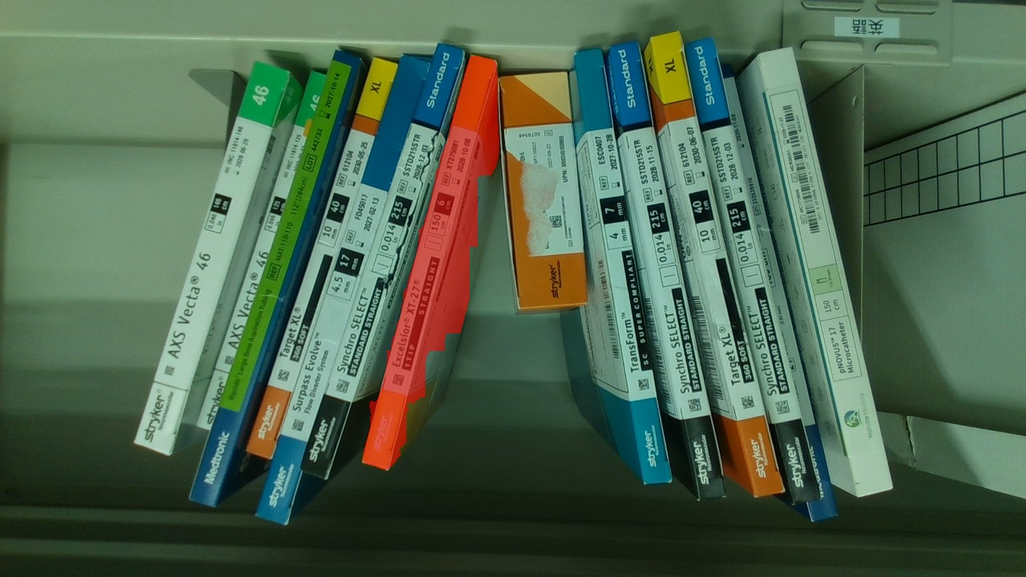
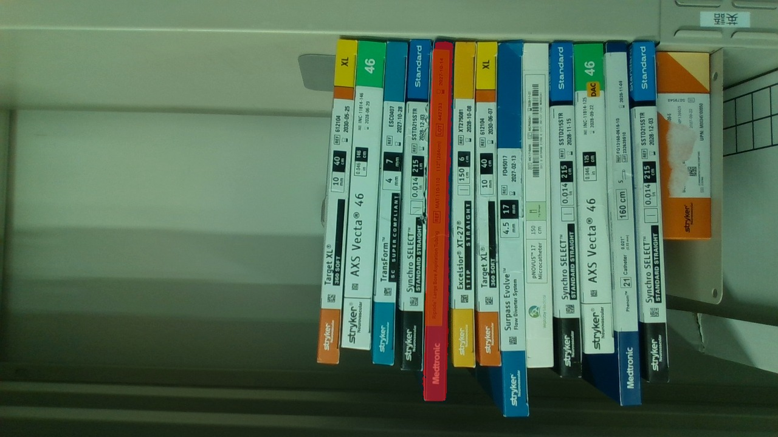
原因特定① マスク選択（工程④）の欠陥
■ match_book_name()（工程④）はfuzz.partial_ratioでOCR文字とマスクを対応付けるが、マスクの大きさ・完全性を一切見ない。
■ 短い文字列がクエリの一部と完全一致すると機械的にスコア100になり、ノイズを含む正解全文より高評価されることがある。
Test 29（Medtronic Riptide）のマッチングスコア · similarity_scores.json
クエリ: "Medtronic Riptide Large Bore Aspiration Tubing REF MAT-110-110 112(284cm)"
mask_20 score 100 text: "Medtronic" ← 採用
マスク面積: 824 px（本来の約1/25）
mask_16 score 94 text: "Medtronic RiptideLargeBore
AspirationTubl REF MAT-110-110 112"（284cm）" ← 本来の正解
マスク面積: 20,536 px
同型のバグはfail 15件中の複数ケース（#28, #11, #99）でも確認済み。strykerの「常に約2倍」問題も同一バグに由来。
参考：マスクが対象箱からはみ出す例（左）

Slide 9
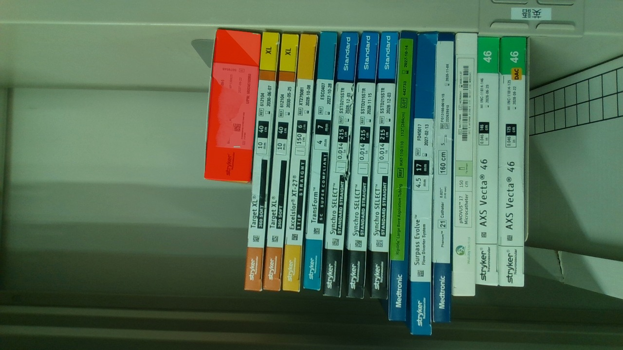
原因特定② 最終計算（工程⑧⑩）の不安定性
■ マスクは正常に選ばれているのに、estimate_book_width_from_filtered_mask_axis()の結果だけが暴れるケース。
■ 軸・中心点が工程⑧の結果を使い回され、外れ値に弱い一括パーセンタイル計算を使っているため。
ケース | 書籍 | 誤差1（マスク段階） | 誤差2（最終） | 増減
#89 | Medtronic Riptide | +1.8mm | +53.4mm | +51.7mm
#64 | Eccelsior® XT-27 | +4.4mm | +46.8mm | +42.4mm
#54 | Eccelsior® XT-27 | +1.0mm | +24.1mm | +23.0mm
#34 | Eccelsior® XT-27 | +42.8mm | +9.2mm | -33.6mm（改善）
増減の符号・大きさに一貫性がない＝系統的バイアスではなく計算方式そのものの不安定性。
マスクは正常に貼られている例（それでも最終推定値がずれた）

Slide 10
まとめ表
書籍 | 誤差 <2mm 率 | 根本原因 | 斜め配置での悪化
stryker UPN | 0% | ①マスク選択（入口） | 変化なし（両方で悪い）
Eccelsior® XT-27 | 40% | ②最終計算（出口） | 変化なし（両方で悪い）
Medtronic Riptide | 40% | ①②混在 | やや悪化
Surpass Evolve | 50% | ①マスク選択（斜めで顕著） | 強い悪化（4/5→1/5 good）
Target XL® | 40% | ①②混在 | 強い悪化（3/5→1/5 good）
pNOVUS 17 / Phenom21 / AXS Vecta® | 50-80% | 斜め配置時のみ悪化 | 悪化あり
TransForm / Synchro SELECT | 60-100% | ほぼ問題なし | ほぼ影響なし
captures/100test_offline/20260708_203730 ／ stage_width_trace.py・raw_mask_width_check.py・analyze_width_error.py

Slide 11
改善案
■ 工程④ マスク選択のスコアリング改修（マスクサイズ・被覆率を加味し、断片一致の過大評価を防ぐ）
■ 工程⑧・⑩ 最終幅計算をスライス中央値方式に変更し、外れ値に強くする。軸・中心点も工程⑩で再計算する
■ 工程②〜⑦ 斜め配置時に側面を誤って含めないよう、カメラ位置を前に寄せる／マスク形状判定を見直す
■ 文字サイズが小さい書籍（Target XL®等）はOCR認識率自体の底上げも検討
現在地：100ケース評価・11工程トレース手法の確立、3書籍＋fail15件の根本原因をコードレベルで特定済み。
修正は未着手。次の一手は工程④のスコアリング改修と工程⑩のスライス中央値化が最有力候補。
captures/100test_offline/20260708_203730 ／ 井坂玄

